Slide 1
第五章 语法制导的翻译
一些基础知识
语法制导定义
SDD的求值顺序
语法制导翻译的应用
语法制导的翻译方案
实现L属性的SDD

Slide 2
语法制导翻译的基础（1）
属性(attribute)：
  属性是编程语言结构的任意特性
    其包含的信息等由于语言、目的等的不同，而有着显著的差异
    典型的属性包括：
      变量/表达式的数据类型
      表达式的值
      存储器中变量的位置
      程序的目标代码
      数的表示形式（有效位数、浮点数的标准、大尾/小尾形式）
  属性值的确定时刻：
    有些属性可以在静态时刻确定：如数的有效位数等
    有些属性要在动态时刻确定：动态分配的变量的位置

Slide 3
语法制导翻译的基础（2）
  属性的联编（binding）：
    属性的计算及将计算值与正在讨论的语言结构联系的过程称为属性的联编
    联编的时刻：
      联编属性发生时编译/执行过程的时间称为联编时间（binding time）
      不同的属性变化，甚至不同语言的相同属性都可能有完全不同的联编时间
      在执行前联编的属性称为静态（static）属性，这也是传统的静态编译器的主要兴趣所在：
        静态类型语言（如C）中的变量或表达式的类型，因此类型检查在静态时刻完成；而Lisp中，数据类型是动态的，因此类型检查只能在动态时刻完成
        表达式的值通常是动态的，而常量表达式的值是静态的
        程序的目标代码是一个静态属性

Slide 4
语法制导翻译的基础（3）
语义规则与产生式相联系的两种表示方式：
  语法制导定义：属性直接与语言的文法符号相联系（包括终结符和非终结符）
    较抽象的翻译说明，无须指明翻译时语义规则的计算次序
    易于理解，适合作为对翻译的规约
  翻译方案
    将语义动作嵌入产生式右部合适的位置
      这个位置在保证语义计算正确的前提下，可以出现在右部的任何位置
    指明了语义规则的计算次序
    翻译方案的实现更为高效

Slide 5
语法制导翻译的基础（3）
语法制导翻译实现的过程：
  一般的流程
  输入符号→分析树→依赖图→语义规则的计算次序→结果
  可以单遍完成翻译的过程
    不产生明显的分析树或画出依赖图
    L-属性翻译：包含了所有不用显式构造分析树而完成的翻译
      “L”表示从左到右
      涵盖了所有可以在语法分析过程中完成的翻译方案
    S-属性翻译
      与自底向上分析过程自然联系
      是L-属性翻译可处理文法的子集

Slide 6
第五章 语法制导的翻译
一些基础知识
语法制导定义
SDD的求值顺序
语法制导翻译的应用
语法制导的翻译方案
实现L属性的SDD

Slide 7
语法制导定义（1）
语法制导定义（Syntax-Directed Definition，SDD）
  上下文无关文法的推广：扩充了语义规则
    CFG与属性及规则的结合
      属性与文法符号关联，规则与产生式关联
    每个文法符号有一个属性集合，包括两个子集
      综合属性
      继承属性
    分析树结点的语义值：
      由该结点所用的产生式的语义规则定义
      综合属性：子结点的属性值的综合
      继承属性：由父、兄弟结点的属性值得到
    语义规则决定了属性间的依赖关系：计算次序
    注释分析树：
      每个结点都标记出属性值的分析树
      分析树的注释（修饰）指计算各个结点属性值的过程

Slide 8

语法制导定义（2）
语法制导定义的形式说明
  定义：
  每个文法产生式A→α的语义规则形式如下：
  其中：f是函数，b和c₁ , c₂ , … , c_{k} 是该产生式的文法符号的属性，并且：
    如果b是A的属性，c₁ , c₂ , … , c_{k}是产生式右部文法符号的属性或A的其它属性，则b是文法符号A的综合属性
      语法树结点N的综合属性只能通过N的子结点或N自身的属性值定义
    如果b是产生式右部某个文法符号X的属性，c₁ , c₂ , … , c_{k}是A的属性或右部文法符号的属性，则b是文法符号X的继承属性
      语法树结点N的继承属性只能通过N的父结点、N自身和N的兄弟结点上的属性值定义
  依赖关系：
    上述两种情况，称属性b依赖于属性c₁ , c₂ , … , c_{k}。

Slide 9
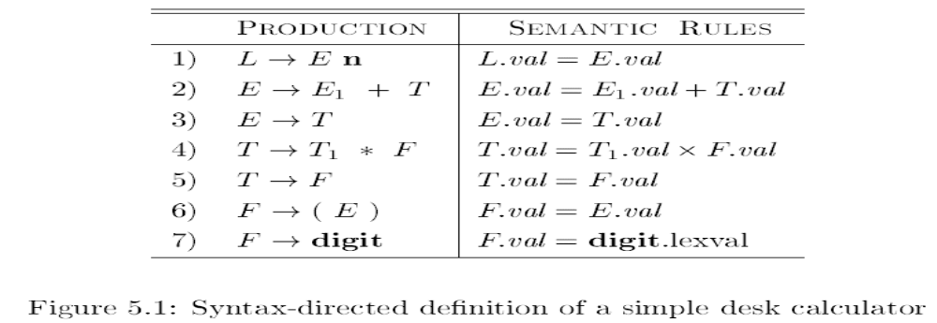
语法制导定义（3）
  每个文法符号的继承属性集和综合属性集的交集应为空
  语义规则函数：
    通常是表达式
    某些规则的目的是产生副作用，此时可以是过程调用或程序段，可以被想象成定义了产生式左部非终结符的虚拟综合属性
    只包含综合属性的SDD称为S属性的SDD
  属性文法：
  语义规则函数无副作用的语法制导定义，一般用表格表示

Slide 10
语法制导定义（4）
  属性文法描述的几个问题：
    在语法制导定义中
      终结符只有综合属性，其属性值通常由词法分析器提供
      开始符号没有任何继承属性，除非有其它的声明
    文法产生式中有多个相同的文法符号：以下标等形式区分
    不是所有的文法符号都要为相同的属性计算属性值
    一个文法符号可以有多个属性

Slide 11
语法制导定义（5）
  产生式 语义规则
  based-num→ based-num.val := num.val
  num basechar num.base := basechar.base
  basechar→o basechar.base := 8
  basechar→d basechar.base := 10
  num₁→num₂ digit num₂.base := num₁.base
  digit.base := num₁.base
  num₁.val :=
  if digit.val = error or num₂.val = error
  then error
  else num₂.val * num₁.base + digit.val
  num→digit num.val := digit.val
  digit.base := num.base
  digit→0 digit.val := 0
  …
  digit→8 digit.val := if digit.base = 8 then error else 8
  …

Slide 12
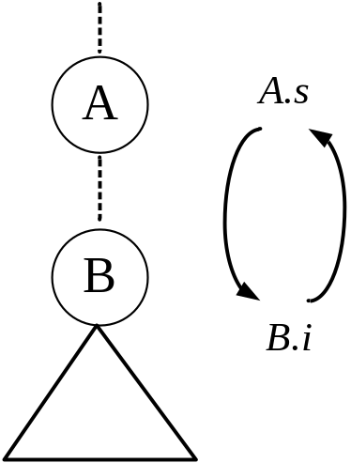
语法制导定义（6）
在语法分析树的结点上对SDD求值
  借助语法树，可以使得翻译方案可视化
  标注了属性值的语法分析树称为注释语法分析树
  注释语法分析树的构建必须满足语义规则的依赖约束
    对于综合属性，任何的自底向上的顺序都是合适的
    对于同时具有继承属性和综合属性的SDD，可能需要对语法树遍历多遍，才能完成求值
      有时会出现循环定义的情形，难以确定求值顺序
        产生式 语义规则
        A→B A.s = B.i;
        B.i = A.s + 1;
      存在SDD的一个子类，能够保证
      对每棵语法树都有一个求值顺序

Slide 13
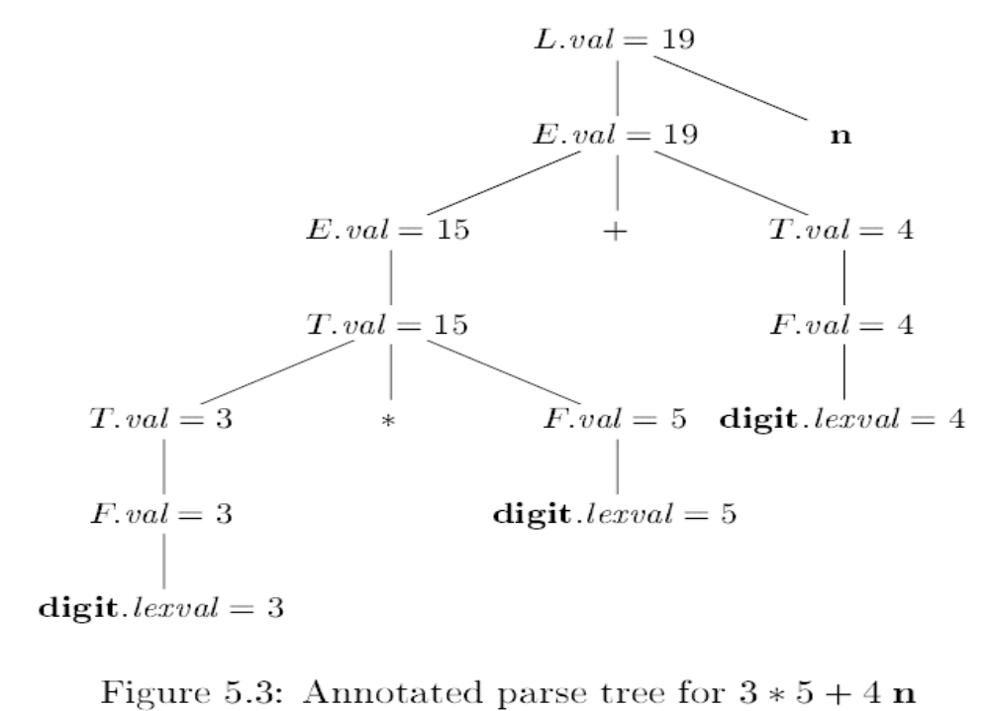
语法制导定义（7）
利用图5-1的语法制导定义的例子
  仅采用综合属性，自底向上计算

Slide 14
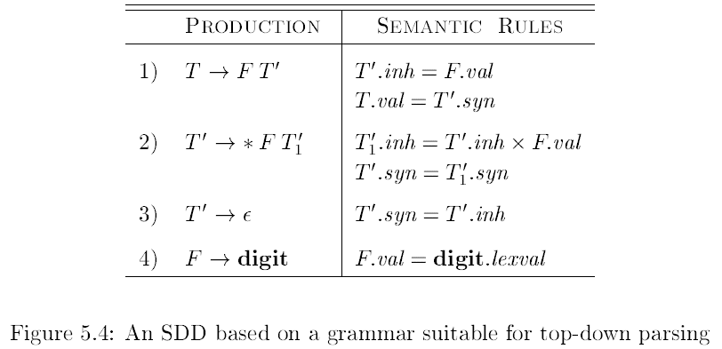
语法制导定义（8）
继承属性的例子
  语法分析树的结构与源代码的抽象语法不匹配时，需要引入继承属性
    文法不是为了翻译而定义的，而是为了语法分析而定义的，如针对预测分析器的文法修改
      消除左递归等
      下图文法中，T’具有两个属性：继承属性inh和综合属性syn

Slide 15
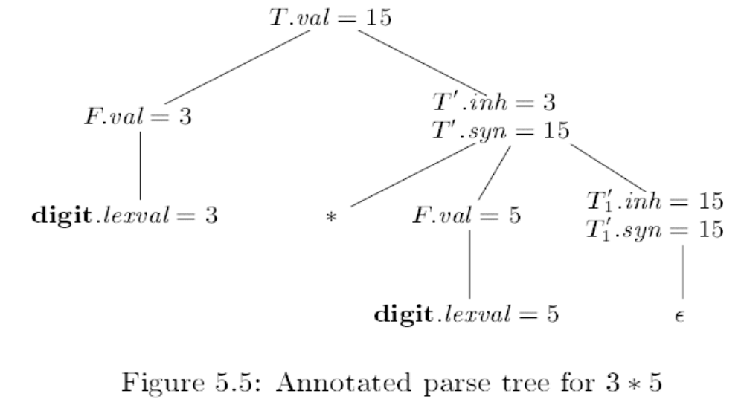
语法制导定义（9）
利用图5-4的语法制导定义的例子
  计算3 * 5 ，注意“值”的传递过程
Notes:
在处理“*”时，其左边的运算对象的值来自于对应产生式T’→*FT’左部的T’的继承属性

Slide 16
第五章 语法制导的翻译
一些基础知识
语法制导定义
SDD的求值顺序
语法制导翻译的应用
语法制导的翻译方案
实现L属性的SDD

Slide 17
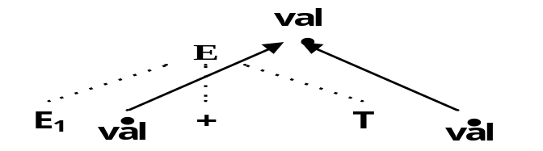
SDD的求值顺序（1）
依赖图
  分析树上的依赖关系决定了属性的计算次序
    如果分析树中的一个结点的属性b依赖于某结点的属性c，则属性b的语义规则的计算必须在定义属性c的语义规则的计算之后
    分析树结点的继承属性和综合属性间的互相依赖关系可以用有向图表示，称为依赖图
    依赖图的建立：
      图中每个属性有一个结点
      如果属性b依赖于属性c，则从c的结点到b的结点有一条边
      E→E₁+T E.val := E₁.val + T.val

Slide 18
SDD的求值顺序（2）
    分析树的依赖图的构造算法如下：
      for 分析树的每个结点n do
      for 结点n的文法符号的每个属性a do
      在依赖图中为a构造一个结点
      for分析树的每个结点n do
      for 结点n的产生式的每条语义规则b := f(c₁, c₂, … c_{k}) do
      for i := 1 to k do
      从c_{i}的结点到b的结点构造一条边
    考虑产生式A→XY的语义规则：
    A.a := f(X.x , Y.y)，A.a是依赖于属性X.x和Y.y的综合属性，因此从X.x到A.a和从Y.y到A.a都有边
    X.i := g(A.a , Y.y)，X.i是依赖于属性A.a和Y.y的继承属性，因此从A.a到X.i和从Y.y到X.i都有边
Notes:
此处的例子与书上的略有差异（形式上的差异，不影响表达的意义），但是这里的例子更直观一些

Slide 19
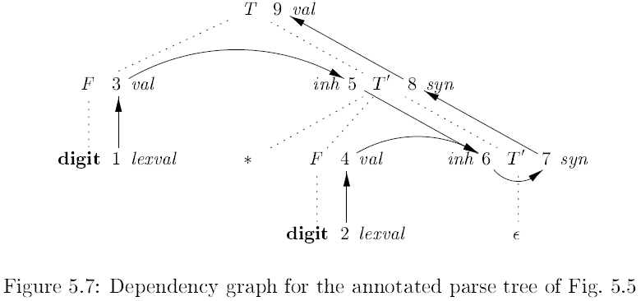
SDD的求值顺序（3）
    对应于图5-5中的注释语法分析树的依赖图
Notes:
此处的结点的编号对应于图中各个属性，其中1和2对应了词法分析给出的两个叶结点属性。实线箭头标明了依赖关系，在本例中，按照编号顺序计算是一个合法的顺序，但是合法的顺序不唯一

Slide 20
SDD的求值顺序（4）
属性求值的顺序
  语义规则的计算必须满足依赖图的依赖关系
    对于无环有向图（DAG），可以用拓扑排序决定计算次序
    依赖图的任何拓扑排序是分析树中结点语义规则计算个一个正确次序： b := f(c₁, c₂, … c_{k}) ，计算b时，属性c₁, c₂, … c_{k}已经可用
    图5-7的计算次序可以是1、2、…、9，也可以是1、3、5、2、4、6、7、8、9
如何定义适于语法制导翻译的属性文法
  对于给定的SDD，难以判定其依赖图是否有环
  某些特定类型的SDD可以确定是无环的
    S属性定义，适应于自底向上的过程
    L属性定义，适应于自顶向下的过程

Slide 21
SDD的求值顺序（5）
S属性定义
  如果一个SDD的每个属性都是综合属性，它就是S属性的
    图5-1的SDD是S属性定义
  S属性定义可以按照任何自底向上的顺序计算其各个属性值
    后序遍历，在最后一次离开某个结点N时计算N的各个属性值
      postorder ( N )
      {
      for ( 从左边开始，对N的每个子结点C）postorder( C );
      对N关联的各个属性求值
      }
    可以与5.4.2节的LR分析过程结合，实现综合属性求值工作，在此过程中，属性值可以存放在分析栈中，而不用现实创建语法分析树的结点

Slide 22
SDD的求值顺序（6）
L属性定义：
  如果一个SDD中，产生式关联的的每个属性间，依赖图的边总是从左到右，它就是L属性的
  严格定义：如果一个SDD的每个属性满足如下约束，则这个SDD是L属性定义
    这个属性是综合属性，或者
    这个属性是继承属性，但是它的规则具有如下限制，即假设存在一个产生式A→X₁X₂…X_{n}，有一个通过这个产生式所关联的规则计算得到的继承属性X_{i}.a，则这个规则只能用：
      和产生式左部A关联的继承属性
      位于X_{i}左边的文法符号实例X₁、X₂、…、X_{i-1}相关的继承属性或综合属性
      和这个X_{i}的实例本身相关的继承属性或综合属性，但是在有这个X_{i}的局部属性组成的依赖图中不存在环

Slide 23
SDD的求值顺序（7）
L属性定义的例子
  图5-4中的SDD是L属性的
    计算时用到的信息来自于上边或左边结点
非L属性定义的例子
产生式 语义规则
A → B C A.s = B.b;
B.i = f ( C.c , A.s )

Slide 24
SDD的求值顺序（8）
具有受控副作用的语义规则
  在某些时刻，翻译过程的副作用是需要的
    打印计算器的结果
    在语法树/符号表中标记相关对象的类型
    …
  是否可以出现副作用要认真考虑
    属性文法
      没有副作用
      支持任何与依赖图一致的求值顺序
    翻译方案
      从左到右求值
      允许语义动作包括任何程序片段

Slide 25
SDD的求值顺序（9）
具有受控副作用的语义规则（续）
  采用下面的方法之一控制SDD中的副作用
    支持不会对属性求值产生约束的附带副作用
      不影响属性求值的顺序，只要这个顺序满足依赖图的拓扑序即可（这个要求是属性求值的固有要求）
    对允许的求值顺序添加约束，使得以任何允许的顺序求值都会产生相同的翻译结果
      这些约束将被看作是依赖图中隐式的边
  计算器的例子
    修改图5-1的语义规则，使之可以打印结果
      将第一行的语义规则修改，使之可以在任何合法拓扑序下正确打印结果
        产生式 语义规则
    原规则： 1）L→En L.val = E.val
    修改后： 1） L→En printf ( E.val )

Slide 26
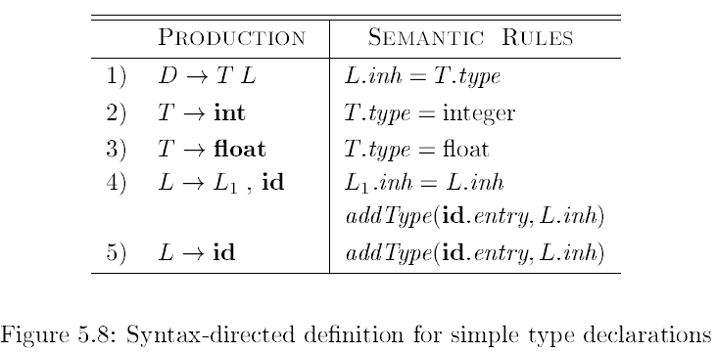
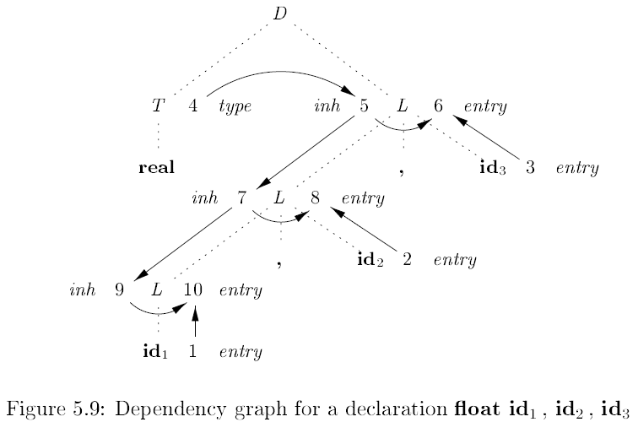
SDD的求值顺序（10）
利用副作用功能，标注类型的例子
  用到了继承属性
  可以继续修改，增加对标识符声明次数的检查

Slide 27
第五章 语法制导的翻译
一些基础知识
语法制导定义
SDD的求值顺序
语法制导翻译的应用
语法制导的翻译方案
实现L属性的SDD

Slide 28
语法制导翻译的应用（1）
本章介绍的技术可以应用于第六章中的类型检查和中间代码生成
本节以抽象语法树构造为例，说明语法制导翻译的应用
  介绍两种SDD
    S属性定义的，适合在自下而上分析过程中使用
    L属性定义的，适合在自顶向下分析过程中使用
最后介绍处理基本类型和数组类型的L属性定义

Slide 29
语法制导翻译的应用（2）
抽象语法树的构造
  构造过程
    为每个算符和运算对象建立结点
    为每个子表达式建立一棵子树
    算符结点的下一代是代表该算符的运算对象的表达式树的根结点
  构造过程的实现
    结点的表示：用具有适当数量字段的对象表示
      每个节点都有一个op字段，表示这个节点的标号
      如果结点是一个叶子结点，则对象中有附加的字段存放这个叶子节点的词法值
        叶子结点采用函数Leaf ( op , val ) 创建，返回指向叶子结点的指针
      如果结点是内部结点，则其附加字段个数与该结点在语法树中的子结点个数相同
        Node ( op , c1, c2 , … , ck )

Slide 30
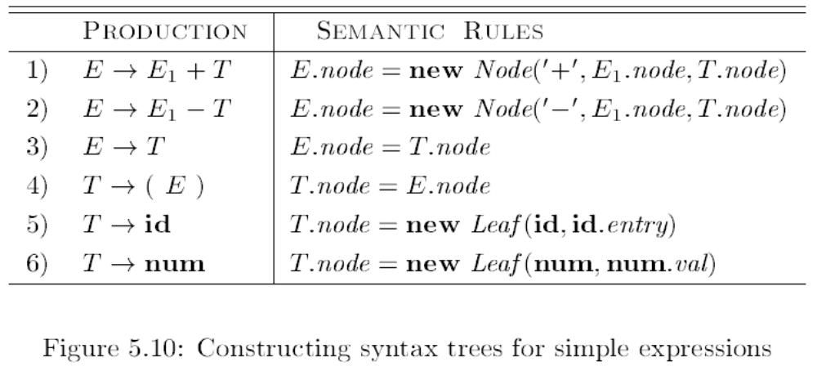
语法制导翻译的应用（3）
表达式文法构造语法树的S属性定义
  所有非终结符都有一个综合属性node
  产生式3、4不构建新的结点

Slide 31
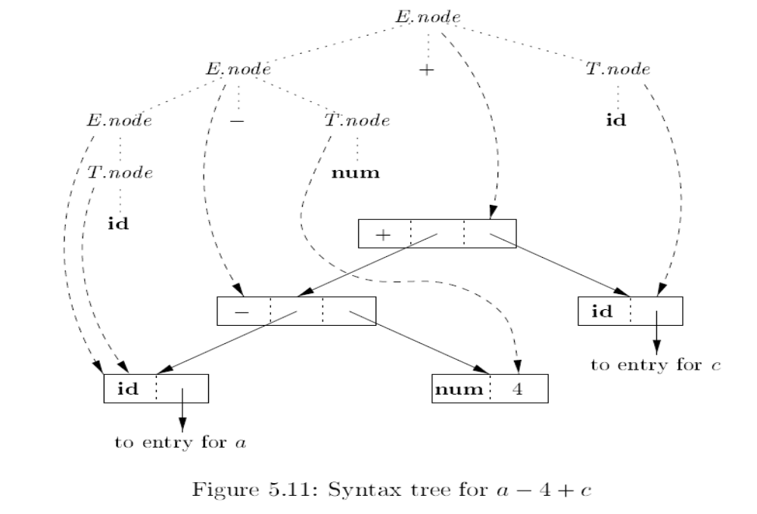
语法制导翻译的应用（4）

Slide 32
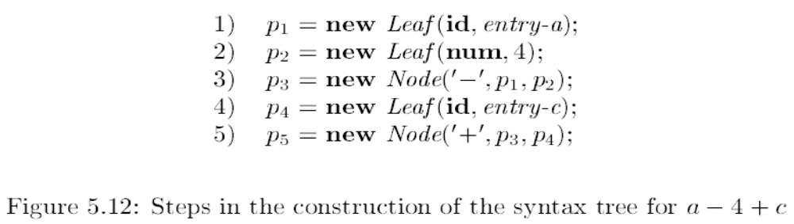
语法制导翻译的应用（5）
上例中
  下层的树是真正的语法树
  上层的树是分析树，仅具有象征的意义
  图中的虚线箭头标明了分析树中结点的值
  本例中语法树的建立是由叶结点开始，逐层向上建立的
  本例中，由于S属性定义的计算是与语法树建立的顺序是一致的，因此S属性定义的计算也是自下而上完成的
  可以通过栈来实现上述计算次序

Slide 33
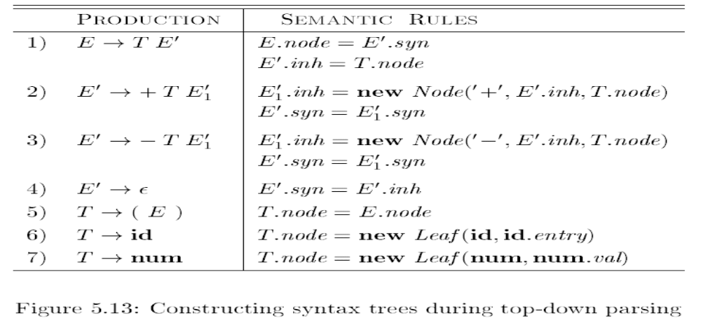
语法制导翻译的应用（6）
表达式文法构造语法树的L属性定义
  由于语法分析方法的约束，导致语法分析树的结构与抽象语法树的结构差异
  引入继承属性，表明：由于子表达式x*y的x和*y出现在不同的子树中，x结点作为继承属性传递

Slide 34
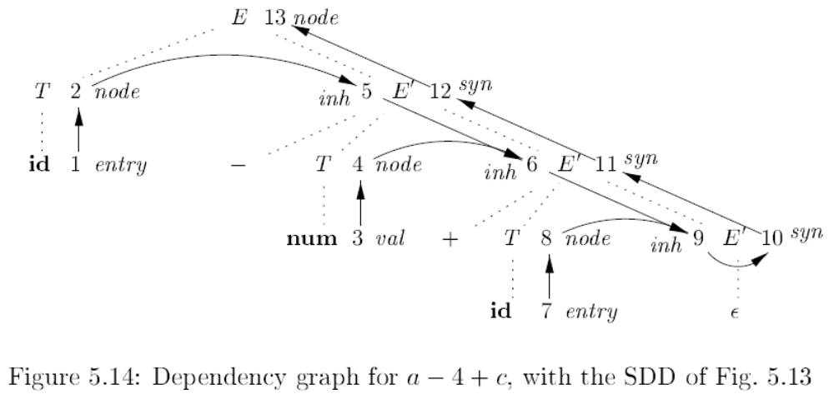
语法制导翻译的应用（7）
图5-13中SDD的依赖关系示意
  注意继承属性引入的依赖关系

Slide 35
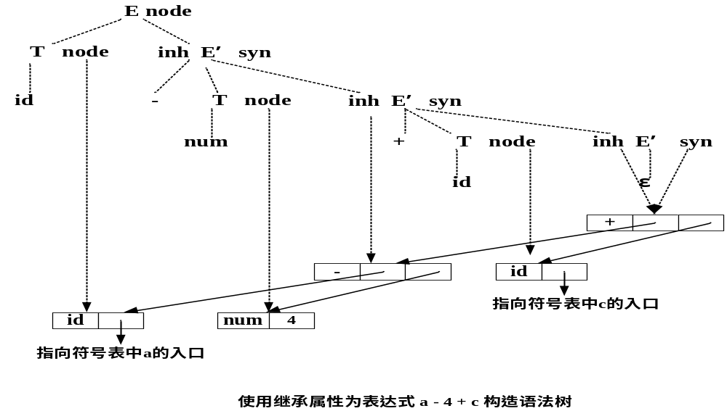
语法制导翻译的应用（8）
利用L属性定义构建的语法树
  实线部分为真正的语法树，结合上页的依赖关系，可以保证在恰当的属性获得完整的语法树

Slide 36
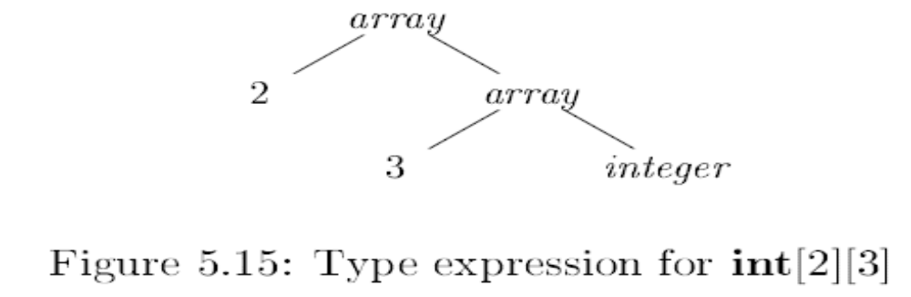
语法制导翻译的应用（9）
类型的结构
  由于语言的设计，也可能导致语法分析树与抽象语法树结构的差异，需要引入继承属性
  C语言中，类型的声明的翻译可能需要引入继承属性
  对声明形式的解读
    Int[2][3]，可以解释为数组a的数组，其中a对应了int[3]，是有3个元素的数组
    类型表达式：array（2，array（3，integer））
Notes:
类型表达式是表明了类型属性的一种表示方式

Slide 37
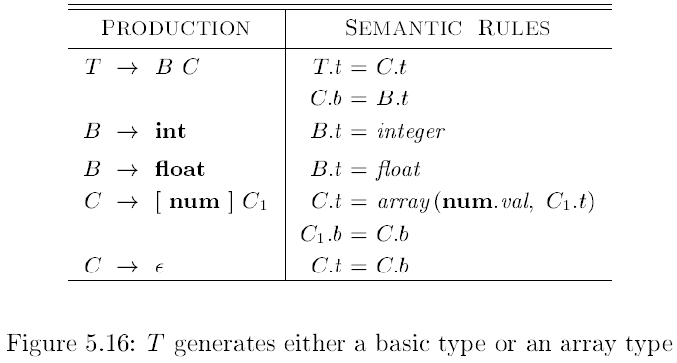
语法制导翻译的应用（10）
类型翻译的SDD
  T对应了一个基本类型或一个数组类型
  B对应了基本类型：int或float
  C对应了数组一维的描述，引入继承属性C.b

Slide 38
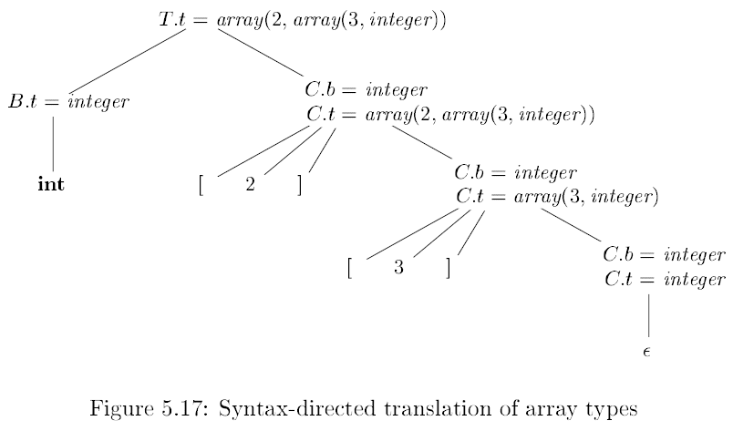
语法制导翻译的应用（11）
数组类型语法制导翻译的例子

Slide 39
第五章 语法制导的翻译
一些基础知识
语法制导定义
SDD的求值顺序
语法制导翻译的应用
语法制导的翻译方案
实现L属性的SDD

Slide 40
语法制导的翻译方案（1）
语法制导的翻译方案（syntax-directed translation scheme, SDT）
  对语法制导定义的补充
  在上下文无关文法中，将语义动作（程序片段）嵌入到产生式右部
    用{和}指出动作的起止，如果这两个符号作为文法符号出现，则要加上引号
    语义动作实际执行的时刻
      在该产生式的右部中，其左边的所有文法符号都已经被匹配之后立刻执行
  任何SDT都可以通过对语法树的前序遍历顺序实现
  本课程主要关注如何用SDT实现两类重要的SDD
    基本文法可以用LR分析，且SDD是S属性的
    基本文法可以用LL分析，且SDD是L属性的

Slide 41
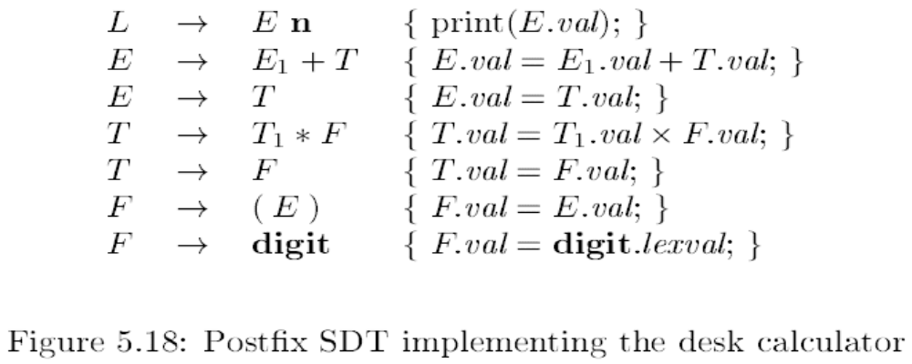
语法制导的翻译方案（2）
后缀翻译方案
  首先考虑利用自底向上分析，且SDD是S属性的情况
  构造一个对应的SDT
    每个语义动作都放在产生式的末端，在归约时执行该动作
    这种形式的SDT称为后缀翻译方案
  实现后缀SDT的例子

Slide 42
语法制导的翻译方案（3）
后缀SDT的语法分析栈的实现
  综合属性可以通过自下而上的分析器在分析时完成计算
    Yacc是常用的自下而上的分析器的生成器，因此可以利用Yacc实现综合属性的自下而上的计算
      修改分析栈：将文法符号的综合属性值放在它的栈里
      归约时，根据栈中的产生式右部文法符号的属性值计算新的文法符号的综合属性值
      这种实现也支持一些继承属性的计算
    实现的例子：
      分析栈中用文法符号代替状态（state），增加一个内容字段，记录文法符号对应的属性值（假设命名为val）
        这两部分内容都可以用数组来表示，state[ I ]和val[ I ]存在对应关系，如果文法符号没有属性，则val数组对应的条目没有意义
        也可以将两部分用一个记录（结构对象）表示，如本书
      栈顶用指针top指示

Slide 43
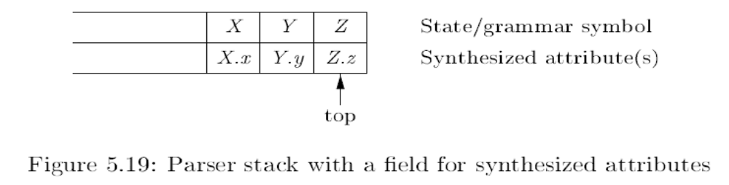
语法制导的翻译方案（4）
      如果综合属性刚好在归约前计算，对于产生式A→XYZ的语义规则是A.a := f( X.x , Y.y , Z.z )，栈中形式如下
      在进行归约前，属性Z.z的值在stack[top].val中，属性Y.y的值在stack[top-1].val中，属性X.x的值在stack[top-2].val中
      归约后，top减2，A放在stack[top].state中，综合属性的值A.a放进stack[top].val中

Slide 44
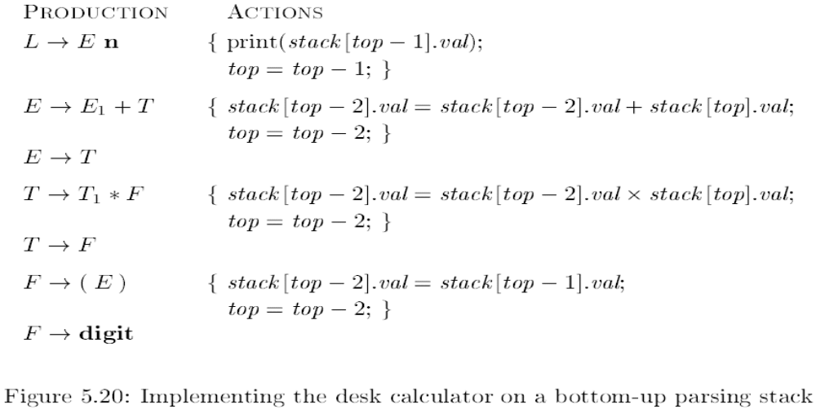
语法制导的翻译方案（5）
例：考虑计算器的SDT：
用stack数组描述栈，每个记录增加一个字段val，记录文法符号的属性值

Slide 45
语法制导的翻译方案（6）
产生式内部带有语义动作的SDT
  语义动作可以放在产生式右部的任何位置
    但要满足依赖关系
  对于产生式B→X{a}Y
    如果语法分析过程是自底向上的，则在X的此次出现在分析栈的栈顶（通过移进，或通过归约）时，立即执行语义动作a
    如果语法分析过程是自顶向下的，则在试图展开Y的本次出现（Y为非终结符）或在输入中检测Y（Y是终结符）之前，执行语义动作a
  S属性的以及L属性的SDT，可以在语法分析过程中实现

Slide 46
语法制导的翻译方案（7）
删除翻译方案中嵌入的动作
  改写文法
    使得翻译方案中所有嵌入动作都变成只出现在最右端
    方法：
      在文法中加入产生ε的标记非终结符
      每个嵌入动作用不同的标记非终结符M代替
      把这个被代替的嵌入动作放在产生式M→ε的右端
    对分析树的影响：
      用额外的结点表示动作
Notes:
这种变换使得可以在归约时进行动作

Slide 47
语法制导的翻译方案（8）
    例：通过改写文法将嵌入产生式右部中间的动作移到产生式的右端
      E→TR
      R→ + T { print(‘+’) } R | - T { print(‘-’) } R | ε
      T→num { print( num.val) }
    改写后：
      E→TR
      R→ + T M R | - T N R | ε
      T→num { print( num.val) }
      M→ε { print(‘+’) }
      N→ε { print(‘-’) }

Slide 48
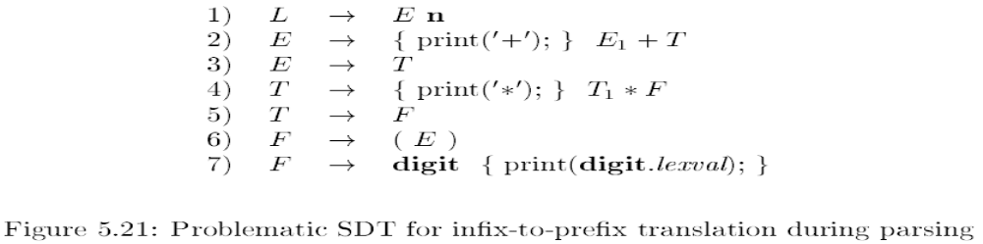
语法制导的翻译方案（9）
不能在语法分析过程中实现的SDT的例子
  如下述表达式前缀形式翻译的SDT
  无法在自底向上或自顶向下的语法分析过程中实现上述的SDT
    语法分析程序无法在不知道出现的运算符是“*”还是“+”的时候，就执行打印这些符号的操作
    即便通过引入标记非终结符M₂和M₄，将2)和4)中的动作移动产生式最右端，但是在处理输入digit时，仍然不知道要用M₂→ε还是M₄→ε进行归约

Slide 49
语法制导的翻译方案（10）
任何SDT都可以按照下列方法实现
  忽略语义动作，对输入进行语法分析，并产生一颗语法分析树
  检查每个内部结点N， 假设其对应的产生式是A→α，将α中的各个动作当作N的附加子结点加入，使得N的子结点从左到右和α中的符号以及动作完全一致
  对这颗语法树进行前序遍历，并且当访问到一个以某个动作为标号的结点时，立刻执行这个动作
Notes:
这种变换使得可以在归约时进行动作

Slide 50
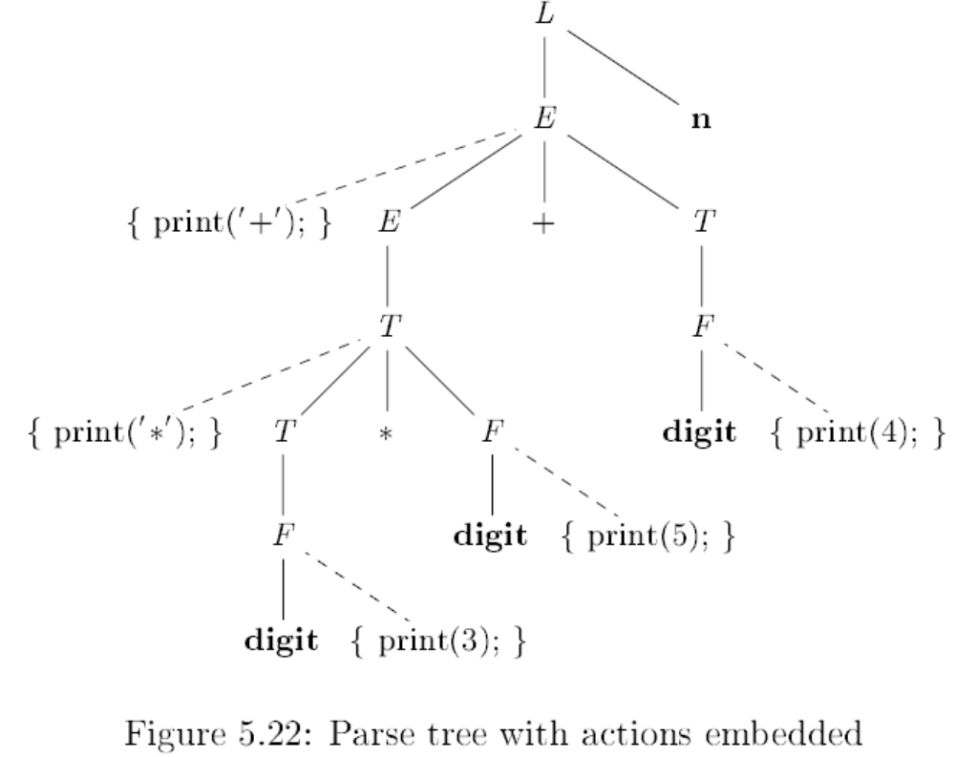

Slide 51
语法制导的翻译方案（11）
从SDT中消除左递归
  自顶向下的语法分析要消除左递归，伴随自顶向下分析的SDT，需要考虑对应的语义动作如何处理
  简单的情形
    语义动作类似于打印字符串等（如后缀表达式的翻译），只要关注动作执行的顺序即可
    将动作看成是终结符号，实施第三章介绍的消除左递归的算法即可
消除语法分析左递归的方式
A→Aα | β
变换为： A→βR
R→ αR | ε
考虑表达式后缀翻译的SDT：
E → E₁ + T { print( ‘ + ’ ) ; }
E → T
此处的 α= + T { print( ‘ + ’ ) ; }， β是T
所以消除左递归后的SDT：
E → T R
R → + T { print( ‘ + ’ ) ; } R | ε

Slide 52
语法制导的翻译方案（12）
对于S属性的SDD，可以通过如下方法得到一个消除了左递归的SDT
  左递归消除的一般方法：可用于更复杂的S属性SDD
    将问题抽象化：
      原有的翻译方案：
        A→A₁Y { A.a := g( A₁.a , Y.y ) }
        A→X { A.a := f( X.x ) }
        在此翻译方案中，每个文法符号的属性都是综合属性
        g、f可以是任意的函数，用到的属性作为其参数出现
      新的翻译方案：
        没有左递归的文法：
        A→X R
        R→Y R | ε
        再考虑新的翻译方案，每个属性的计算都满足依赖关系：
        A→X { R.i := f( X.x) } R { A.a := R.s }
        R→Y { R₁.i := g( R.i , Y.y ) } R₁ { R.s := R₁.s }
        R→ε { R.s := R.i }

Slide 53
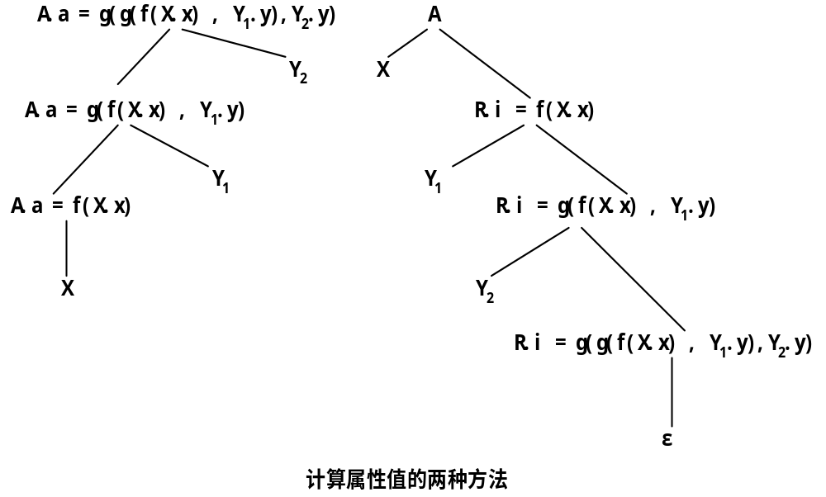
语法制导的翻译方案（13）

Slide 54
语法制导的翻译方案（14）
继承属性被引入的原因：
  把文法从左递归改成右递归后会出现继承属性
  属性信息是从左向右流的，而归约也是从左向右进行，比较自然
  改成从右归约后，信息的流向与归约的方向不一致，可能导致继承属性的出现

Slide 55
语法制导的翻译方案（15）
L属性定义的SDT
  假设基础文法以自顶向下的方式进行语法分析
    否则，翻译过程常常无法和一个LL或LR语法分析器一起完成
    可以将语义动作附加在语法分析树上，并对该树进行前序遍历时执行这些动作
  将L属性的SDD转换为SDT的规则
    把计算某个非终结符A的继承属性的动作插入到产生式体中紧靠在A的本次出现之前的位置上。如果A的多个继承属性以无环的方式互相依赖，则这些属性的求值动作顺序要满足依赖约束
    将计算一个产生式头（左部）的综合属性的动作放置在这个产生式体（右部）的最右端
    上述规则的本质是使得属性的计算满足属性间的依赖关系

Slide 56
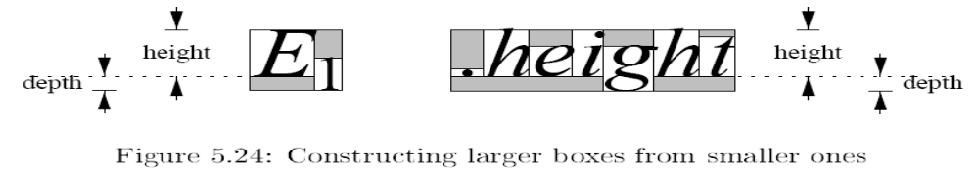
语法制导的翻译方案（16）
L属性定义的SDT的例子
  数学公式排版语言文法的抽象，每个B表示一个Box
  B → B₁ B₂ | B₁ sub B₂ | (B₁ ) | text
  上述文法的解释
    第一个产生式，两个并列的Box，其中第一个B₁在另一个B₂的左边
    第二个产生式，一个Box和一个下标Box，第二个尺寸小且位置低，位于第一个的右边
    第三个产生式，用于Box和下标的分组
    第四个产生式，一个文本串，可以是任意字符串
  排版过程是由较小的Box构建较大的Box的过程

Slide 57
语法制导的翻译方案（16）
L属性定义的SDT的例子（续）
  排版文法的垂直方向几何性质相关的值
    字体大小（point size），为一个Box设置文本
      假设正常字体大小为10
      如果一个Box的字体大小为p，则其下标大小为0.7p
      用继承属性ps表示
    每个Box都有一个基线(baseline), 表示了文本行底部的垂直位置，如图5-24中的点虚线
      下标的基线向下移动父Box的字体大小的25%
    每个Box都有一个高度（height），表示了Box顶部到基线的距离
      用综合属性ht表示
    每个Box都有一个深度（depth），表示了基线到Box底部的距离
      用综合属性dp表示

Slide 58
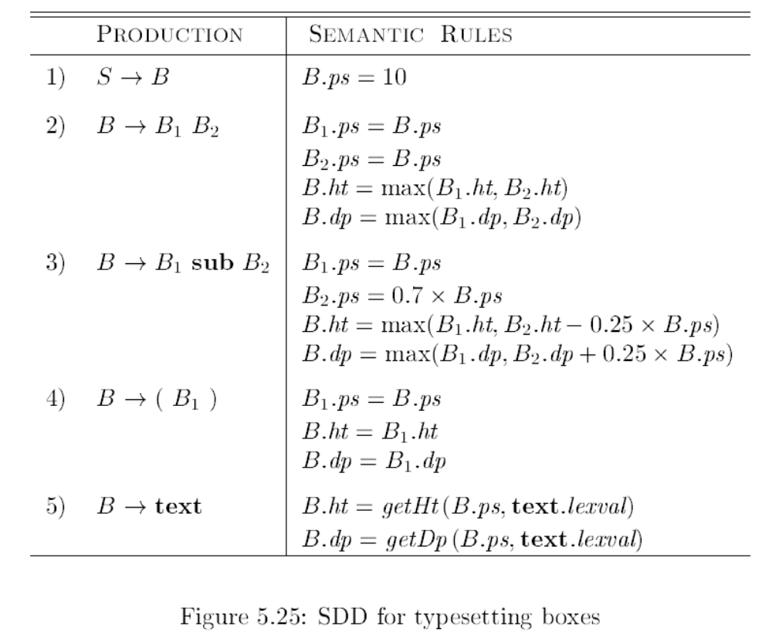
Notes:
SDD，其中getHt和getDp并未定义，其作用是检查各个字体的表格，确定文本串中全部字符的最大高度和最大深度

Slide 59
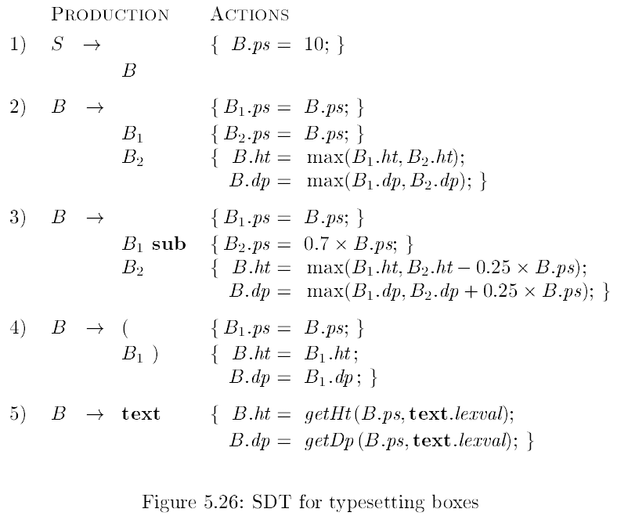
Notes:
SDT

Slide 60
语法制导的翻译方案（17）
L属性定义的SDT的例子（续）
  简单循环语句的例子
  S → while ( C ) S₁
    继承属性S.next，标号，指明必须在S执行结束之后执行的代码的开始位置
    综合属性S.code是中间代码序列，实现了语句S，且其最后有一条跳转到S.next的指令
    继承属性C.ture，标号，指明必须在C为真时执行的代码的开始位置
    继承属性C.false，标号，指明必须在C为假时执行的代码的开始位置
    综合属性C.code是中间代码序列，实现了条件表达式C，并且根据C的值为真或假跳转到C.true或C.flase

Slide 61
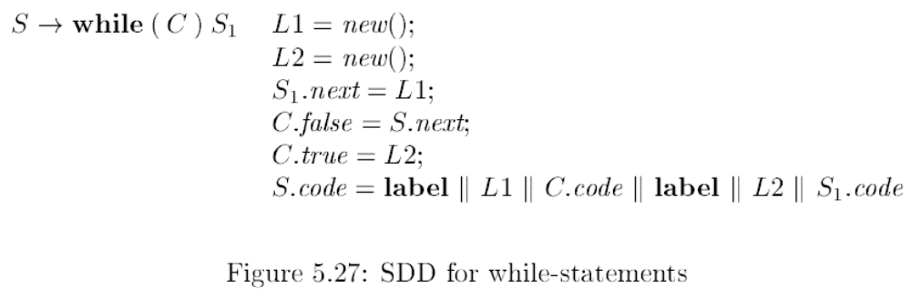
语法制导的翻译方案（18）
计算while语句的SDD如下，该SDD是L属性的
  函数new生成了新标号
  变量L1和L2存放了在代码中需要的标号
    L1指示while语句的开始，此处，S₁.next设置为L1
    L2指示S₁的开始，C.true设置为L2
  C.false设置为S.next
  用||作为连接各个中间代码片段的符号

Slide 62
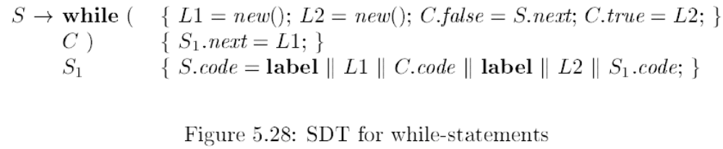
语法制导的翻译方案（19）
上述SDD是L属性的，对应的SDT如下

Slide 63
第五章 语法制导的翻译
一些基础知识
语法制导定义
SDD的求值顺序
语法制导翻译的应用
语法制导的翻译方案
实现L属性的SDD

Slide 64
实现L属性的SDD
L属性定义的实现方法
  前面章节已经介绍的：
  建立语法分析树并注释。对非循环定义的SDD都有效
  构建语法分析树，加入动作，按照前序顺序执行这些动作。对L属性定义都有效
  本节要介绍的：
  使用一个递归下降的语法分析器
    每个非终结符建立一个函数，继承属性作参数，返回值是综合属性
  使用一个递归下降语法分析器，以边扫描边生成方式生成代码
  与LL语法分析器结合，实现一个SDT
    属性放在语法分析栈中，各规则从栈中已知位置获取需要的属性值
  与LR语法分析器结合，实现一个SDT
    要求基础文法是LL的

Slide 65
在递归下降语法分析过程中进行翻译（1）
扩展递归下降语法分析器，实现L属性的SDD
  对于每个非终结符A都有一个函数A
    函数A的参数是这个非终结符A的继承属性
    函数A的返回值是这个非终结符A的综合属性的集合
  对函数A的函数体
    决定用哪一个产生式展开非终结符A
    当需要读入一个终结符号时，在输入中检查这些符号是否出现
    在局部变量中保存所有必要的属性值：产生式体非终结符的继承属性或者产生式头部的非终结符的综合属性
    调用对应于被选定产生式体中的非终结符号的函数，向它们提供正确的参数
      因为基础的SDD是L属性的，所以这些属性（函数的参数）必然已经计算完成，且用对应的局部变量保存
Notes:
2.2“当需要读入一个终结符号时，在输入中检查这些符号是否出现”，可以要求过程不需要进行回溯， 但是只要出现语法错误时，能够恢复输入位置，就可以扩展对回溯的处理

Slide 66
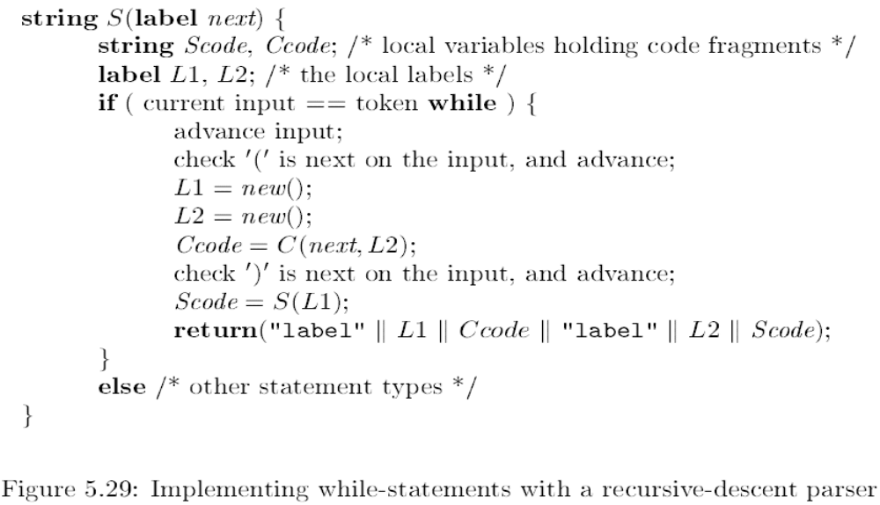
在递归下降语法分析过程中进行翻译（2）
用递归下降分析过程实现while语句的翻译
Notes:
语法形式： while （C） S
注意：C（next，L2）中的next是C为假时，程序控制跳到while语句的后一条语句（执行序的后一条语句）

Slide 67
在递归下降语法分析过程中进行翻译（3）
用递归下降分析过程实现排版文法的翻译（图5-26的SDT）
  原文法是有二义性的，改写文法：
    sub优先于并列
    两个算法（sub和并列）都是右结合的
    S → B
    B → T B | T
    T → F sub T | F
    F → ( B ) | text
    T和F都有继承属性ps和综合属性ht及dp
  进一步修改文法，消除B和T产生式中的左公因子

Slide 68
在递归下降语法分析过程中进行翻译（4）
改写后排版文法翻译中T函数的伪代码
  注意：该版本中把对F函数的调用直接用F函数的伪代码替换了，相当于作了inline（函数嵌入）

Slide 69
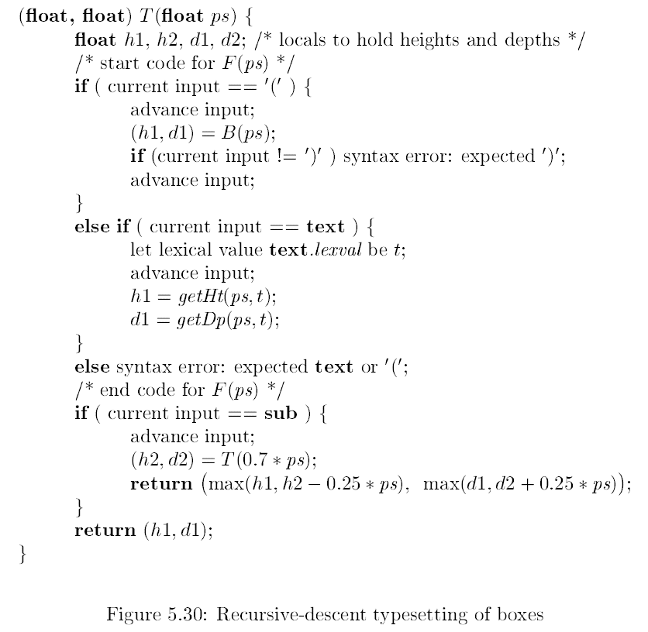

Slide 70
边扫描边生成代码（1）
边扫描边生成代码的用处
  使用属性记录代码会构造很长的代码串，对其操作很耗时等缺点
  边扫描边生成代码的前提
    存在一个（一个或多个非终结符号的）主属性
      如前述的S.code、C.code等
    主属性是综合属性
    对主属性求值的规则保证：
      主属性是将相关产生式体中的各个非终结符的主属性值连接起来得到的
        连接过程中可以适当加入其它元素，如前述的L1、L2的值
      各个非终结符的主属性值在连接运算中出现的顺序与其在产生式体中的顺序相同
Notes:
非主属性值的计算根据语义处理
顺序的约定保证简单的连接可以保证这种方法生成结果的正确性

Slide 71
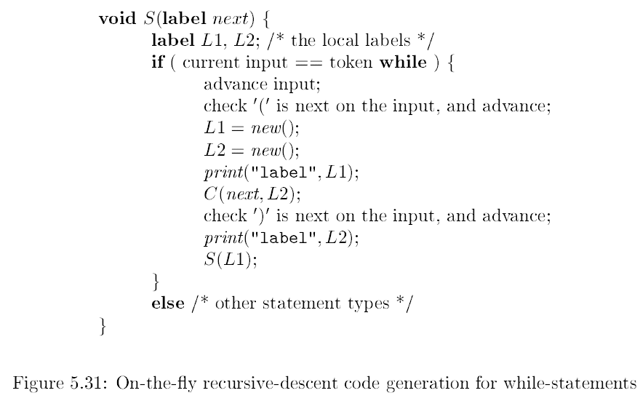
边扫描边生成代码（2）
while循环翻译的例子，code是主属性
Notes:
注意本例中生成的代码与前面方法生成的代码是一致的

Slide 72
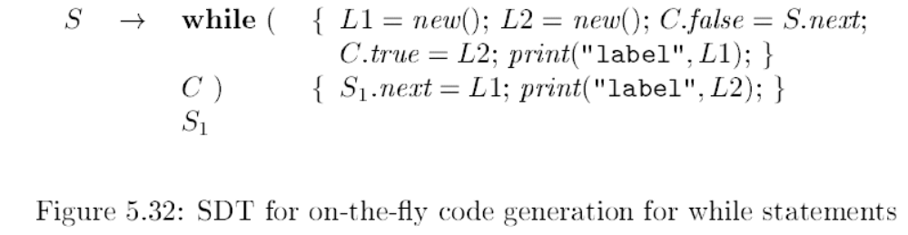
边扫描边生成代码（3）
采用边扫描边生成代码翻译while语句的SDT
主属性的类型
  所有主属性的类型的值必须是可以通过连接各个元素而构造得到的
    字符串是合法的，如上例
    任何类型的对象列表也是合适的，因此中间代码语句序列也是合适的

Slide 73
L属性的SDD和LL语法分析（1）
可以伴随LL语法分析过程实现的翻译
  要求基础文法是LL文法
    可以将语义动作嵌入产生式体，得到一个SDT
  对分析栈进行修改
    在终结符和非终结符的记录之外，增加动作记录和综合记录
      动作记录（action-record）：表示即将被执行的语义动作
      综合记录（synthesize-record）：保存非终结符号的综合属性值
    在栈中对属性的管理
      非终结符A的继承属性放在表示这个非终结符的栈记录中，计算其继承属性的代码放在栈中紧靠A的记录之上的动作记录中，保证继承属性的计算
      非终结符A的综合属性放在一个单独的综合记录中，该综合记录在栈中紧靠A记录之下的位置
    动作记录存放被执行动作代码指针（动作也可放在综合记录中）
      可以借助动作，将其它记录的综合属性值拷贝到栈中更低位置，以便后续翻译使用
Notes:
注意预测分析的栈中文法符号与LR分析的栈中文法符号是不同的：方向不同，对应的符号串也不同
S经过0步或多步推导得到α⁞β，⁞表示栈顶。
在预测分析中，栈中符号对应了β，栈顶符号对应了β的第一个符号，因此栈中继承属性的计算在A的上方，结果在A中，而A的综合属性在A的下方，符合L属性文法的性质
在LR分析中，栈中符号对应了α，栈顶符号对应了α的最后一个符号，因此栈中的继承属性的布局不同
该方法在语法分析栈中存放了多种类型的记录，实际当中可以将一个文法符号的几个记录合并成一个记录

Slide 74
L属性的SDD和LL语法分析（2）
对于采用产生式A→BC展开的解释
  在C的动作记录中引入临时拷贝记录计算C.i需要的属性值
  如果C有一个继承属性C.i，用到了A的继承属性和B的属性
    文法是L属性的，用A→BC展开时，A的继承属性是可用的，将这些属性拷贝到对C的继承属性求值的动作记录中
      用于存放A的综合属性的A的综合记录在文法符号A的下方，在此次展开时，还保存在栈中，在B、C之下
    B的属性
      如果需要B的继承属性，可以（通过栈中紧靠在B之上的一个记录）执行一个动作，将其继承属性拷贝给C使用
      处理完B之后，如果需要，B的综合记录可以将其综合属性拷贝给C使用
  如需要一些临时变量计算A的综合属性值，这些值可以在处理B和C时，拷贝到A的综合记录中

Slide 75
L属性的SDD和LL语法分析（3）
所有拷贝都发生在对某个非终结符的一次展开时创建的不同记录之间，因此这些记录的每一个都知道其它各个记录在栈中距离它有多远
下页，以while语句处理为例，说明如何通过不断拷贝属性值，在LL分析中实现继承属性的方法
  该例采用的是边扫描边生成代码的方式

Slide 76
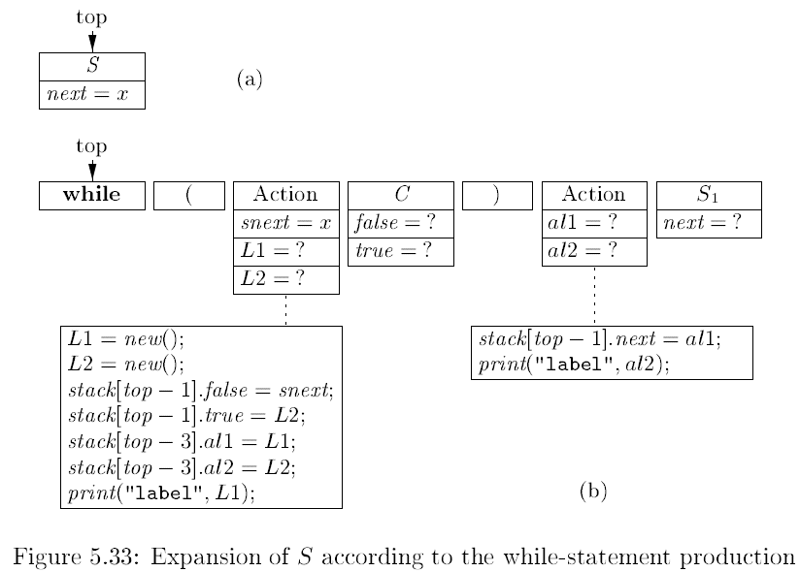
Notes:
可以伴随LL语法分析过程实现的翻译
要求基础文法是LL文法
可以将语义动作嵌入产生式体，得到一个SDT
对分析栈进行修改
在终结符和非终结符的记录之外，增加动作记录和综合记录
动作记录（action-record）：表示即将被执行的语义动作
综合记录（synthesize-record）：保存非终结符号的综合属性值
在栈中对属性的管理
非终结符A的继承属性放在表示这个非终结符的栈记录中，计算其继承属性的代码放在栈中紧靠A的记录之上的动作记录中，保证继承属性的计算
非终结符A的综合属性放在一个单独的综合记录中，该综合记录在栈中紧靠A记录之下的位置
动作记录存放被执行动作代码指针（动作也可放在综合记录中）
可以借助动作，将其它记录的综合属性值拷贝到栈中更低位置，以便后续翻译使用

Slide 77
L属性的SDD和LL语法分析（4）
上图a是即将用while产生式展开S的情况
  S.next是S的继承属性，在S的记录中
上图b是展开后，即将分析while语句时，栈中构型
  在C和S₁之前有动作记录，完成相关语义动作
  true、false、next分别对应了相关文法符号的继承属性，其值暂未知
识别while和（，并执行了第一个动作记录
  while、（被弹出栈
  第一个动作记录处于栈顶时被执行，随后弹出栈
    snext在a图构型的S被弹出栈时被拷贝赋值为S.next的值
    生成L1和L2，假设分别为y和z
    对true、false、al1、al2等拷贝赋值
    将label y打印到输出设备
Notes:
C和S1之前的动作记录中的语义动作对应于图5-32中的SDT

Slide 78
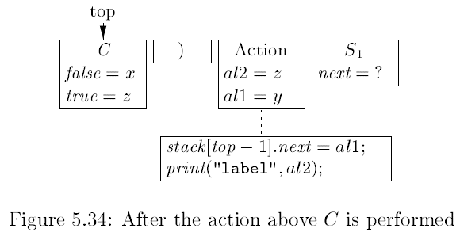

Slide 79
L属性的SDD和LL语法分析（5）
进一步，处理C，其继承属性已置好
其后，匹配）
随后，执行第二个动作
  给S₁.next赋值
  打印label z
最后处理S₁
  目前的翻译可以保证S₁执行后，跳转到y
注意每个动作中，对不同记录引用时下标的值的变化

Slide 80
L属性的SDD和LL语法分析（6）
把S.code作为综合属性翻译的方法
  重要的不变式：每个具有代码的非终结符，都把其（字符串形式的）代码存放在栈中该符号的记录下方
下图a显示了S展开为while语句之前的情形
  继承属性S.next存放在S的记录中
  栈中，S记录之下是S本次出现对应的综合记录
    S.code为其综合属性
    有其它字段，对于整个程序的翻译有意义

Slide 81
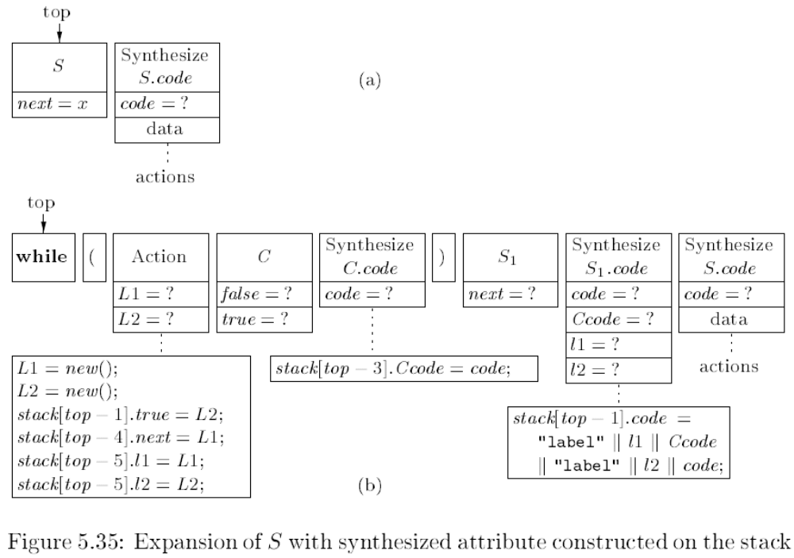

Slide 82
L属性的SDD和LL语法分析（7）
上图b是基于图5-28的SDT，将S展开为while语句的处理
  将S.next直接赋值给C.false
  匹配while和（
  执行动作1：生成L1和L2，分别拷贝到继承属性S₁.next和C.true中，并拷贝到名为Synthesize S₁.code的记录中
    S₁的综合记录作用
      保存S₁.code
      作为一个动作记录为整个产生式S→while（C）S₁的属性求值。特别是，当其在栈顶时，计算综合属性S.code，并将其放在产生式头S的综合记录中
  当C为栈顶时，其两个继承属性已经计算完成，当其展开时，代码可以跳转到正确的标号，且C处理完毕时，代码已经放在其下的记录的C.code中

Slide 83
L属性的SDD和LL语法分析（8）
上图b是基于图5-28的SDT，将S展开为while语句的处理(续)
  C出栈，C的综合记录位于栈顶，其代码要在的S₁综合记录中使用，因此要拷贝赋值
  匹配）
  处理S₁，此时用到的继承属性已置好，可以根据输入继续展开处理，并生成正确的S₁.code，放在S₁的综合记录中， S₁出栈
  S₁的综合记录在栈顶，执行相关动作
    使得C.code和S₁.code被正确连接，结果放在栈顶记录（ S₁的综合记录）下面的记录，即S的综合记录中
    此时，S的综合记录中存放了S对应的正确的代码，并可以用在后续的翻译中

Slide 84
L属性的SDD和LL语法分析（9）
此节方法不能处理LR文法上的L属性的SDD
  对于LR文法的产生式A→BC
    如果B有继承属性B.i，其依赖于A的属性
    当处理B时，尚未看到C，因此也不确定是否应该应用产生式A→BC，因此不能计算B.i
    即便归约了C，认定采用产生式A→BC，但是A的继承属性仍然未知

Slide 85
L属性的SDD的自底向上语法分析（1）
方法：给定一个LL文法为基础的L属性SDD
  修改该文法，在LR语法分析过程中计算实现修改后文法的SDD
    以5.4.5节的SDT为起点，在每个非终结符号之前放置语义动作，计算其继承属性，并在产生式后放置一个动作，计算其综合属性
    引入标记非终结符，及其产生式（形如M→ε），将嵌入产生式体的动作移至产生式最右端
      如果标记非终结符M代替了某个产生式A→α{a}β中的语义动作a，将a修改为a’，并将a’关联到产生式M→ε上
        将动作a需要的A或α中符号的任何属性作为M的继承属性进行拷贝
        按照a中的方法计算各个属性，并将得到的属性作为M的综合属性

Slide 86
L属性的SDD的自底向上语法分析（2）
方法：给定一个LL文法为基础的L属性SDD（续）
  该方法是合法的
    每次引入的标记非终结符都是唯一的，在所有产生式体中只出现一次，因此其计算过程中用到的各个属性的位置都是确定的
例子：while语句的翻译
  修改文法，引入标记非终结符
  S → while （ M C ）N S₁
  M → ε
  N → ε

Slide 87
L属性的SDD的自底向上语法分析（3）
翻译的一些假设
  在while产生式的整个产生式体制下，是继承属性S.next，无论其在哪个非终结符的记录中，该字段总在该记录固定的位置
  继承属性C.true和C.false都在紧靠C的栈记录的下方
    修改后的文法，M就出现在栈中紧靠C的下方，M的记录保存C的这些继承属性
  继承属性S₁.next必定出现在紧靠S₁的下方，存放在N的记录中
  综合属性C.code出现在C的记录中
  S₁.code出现在的S₁记录中

Slide 88
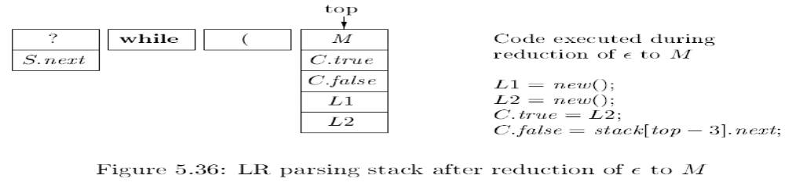
L属性的SDD的自底向上语法分析（4）
while翻译的过程
  保存S.next的记录出现在栈顶，且下一个输入符号是while，移入while
  确定产生式是while产生式，继续移入（，并把ε归约为M
    与M归约关联的动作，创建了L1和L2的值，存放在M的记录中
    该记录中还有C.true和C.false的域（必定在这个记录的第二和第三个域，以保证C在不同的上下文中可以正确访问这两个属性）
    给C.true和C.false赋值，其中C.false来自于S.next
Notes:
M的出现决定了其出现在哪个产生式，前后的符号，因此其用到的各个属性的位置都是确定的

Slide 89
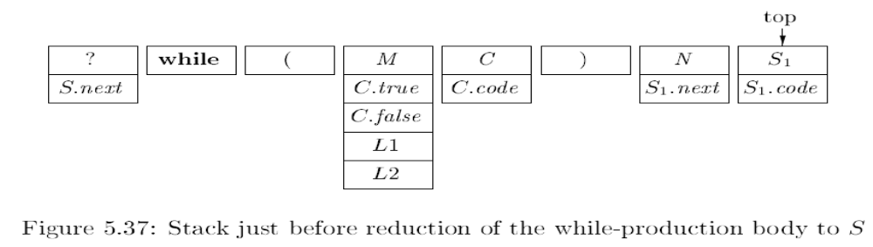
L属性的SDD的自底向上语法分析（4）
while翻译的过程（续）
  后续输入正确归约为C，C.code放在C的记录中
  移入），把ε归约为N，其对应的记录中存放了S₁.next
    S₁.next的值被置为L1的值： S₁.next=stack[top-3].L1；
  分析器将余下输入的某个前缀归约为S，即前述的S₁（用下标是为了与产生式头的S分开）
    如上图， S₁.code存放在S₁的栈记录中
Notes:
N的情况与M类似

Slide 90
L属性的SDD的自底向上语法分析（5）
while翻译的过程（续）
  此时，语法分析器将while到S₁的全部内容归约为S
    归约时执行的代码如下，tempCode存放了S.code的值
    tempCode = label || stack[top-4].L1 || stack[top-3].code ||
    label || stack[top-4].L2 || stack[top]. code;
    top = top – 6;
    stack[top]. code = tempCode;
Notes:
N的情况与M类似

Slide 91
作业
第一次作业
  5.1.1：对于图5-1中的SDD，给出下列表达式对应的注释语法分析树
    1) ( 3 + 4 ) * ( 5 + 6 )n
  5.1.2: 扩充图5-4中的SDD，使它可以像图5-1所示的那样处理表达式
  5.2.3：假设我们有一个产生式A→BCD，A、B、C、D这四个非终结符号都有两个属性：s是一个综合属性，i是一个继承属性。对于下面的每组规则，指出：（i）这些规则是否满足S属性定义的要求。（ii）这些规则是否满足L属性定义的要求。（iii）是否存在和这些规则一致的求值过程？
    A.s = B.i + C.s
    A.s = B.i + C.s 和 D.i = A.i + B.s
    A.s = B.s + D.s
    A.s = D.i, B.i = A.s + C.s, C.i = B.s 和 D.i = B.i + C.i

Slide 92
作业
第二次作业
  5.3.1：下面是涉及运算符+和整数或浮点运算分量的表达式的文法。区分浮点数的方法是看它有无小数点。
  E → E + T | T
  T → num.num | num
  1）给出一个SDD来确定每个项T和表达式E的类型
  2）扩展1）中得到的SDD，使得它可以把表达式转换为后缀表达式。使用一个单目运算符intToFlost把一个整数转换为相等的浮点数
  5.4.2：改写下面的SDT：
  A → A { a } B | A B { b } | 0
  B → B { c } A | B A { d } | 1
  使得基础文法变成非左递归的。其中a、b、c和d是语义动作，0和1
  是终结符号
  5.4.6：修改图5-25中的SDD，使它包含一个综合属性B.le，即一个Box的长度。两个Box并列后得到的Box的长度是这两个Box的长度和。然后，将你的新规则加入到图5-26中SDT的合适位置上

Slide 93
作业
第三次作业
  5.4.4：为下面的产生式写出一个和例5.19类似的L属性SDD。这里的每个产生式表示一个常见的C语言中那样的控制流结构。你可能需要生成一个三地址语句来跳转到某个标号L，此时你可以生成语句goto L
    S → if （C）S₁ else S₂
    S → do S₁ while （C）
    S → ‘{’L‘}’; L → LS | ε
  清注意，列表中的任何语句都可能包含一条从它的内部跳转到下一条语句的跳转指令，因此简单地为各个语句按顺序生成代码是不够的
  5.5.4：按照5.5.3节的风格，将5.4.4中得到的每个SDD和一个LL语法分析器一起实现，但是代码（或指向代码的指针）存放在栈中
  5.5.5：按照5.5.4节的风格，将5.4.4中得到的每个SDD和一个LR语法分析器一起实现
  5.5.4和5.5.5写出翻译方案既可，注意5.5.4动作的位置，而5.5.5参照5.5.4节，把归约动作放在最右端

